Slide 1
Data Warehouse Transfermarkt
Manuel Caballero Bonilla
Alberto Lillo García
01

Slide 2
ÍNDICE
01
02
RESUMEN PROPUESTA
DESARROLLO
Introducción, Objetivos Generales y ¿Por Qué?
Diseño DW (Modelado) y Procesamiento de Datos.
03
05
RESULTADOS
CONCLUSIONES
Consultas OLAP.
Conclusiones.
04
INSIGHTS
Visualización y
Minería de Datos.
02

Slide 3
RESUMEN PROPUESTA
01
Introducción, Objetivos Generales y ¿Por Qué?
03

Slide 4





INTRODUCCIÓN OBJETIVOS GENERALES
04
Notes:
Palabras clave:
DW, OpenDATA, ETL, Visualización de Datos y Data Mining

Slide 5
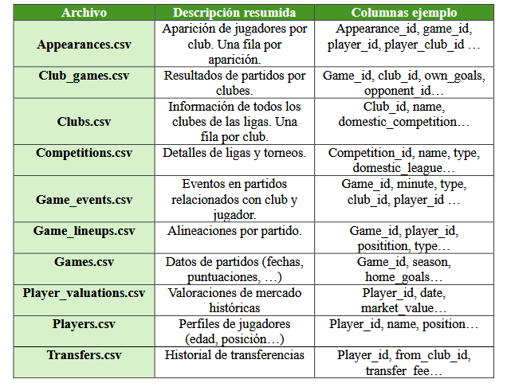
¿ POR QUÉ ESTE DATASET ?
5,7 M
2012 - 2025
05
Notes:
Nº Registros y Fecha Comprendida.

Slide 6
DESARROLLO
02
Diseño DW (Modelado) y Procesamiento de Datos.
06

Slide 7
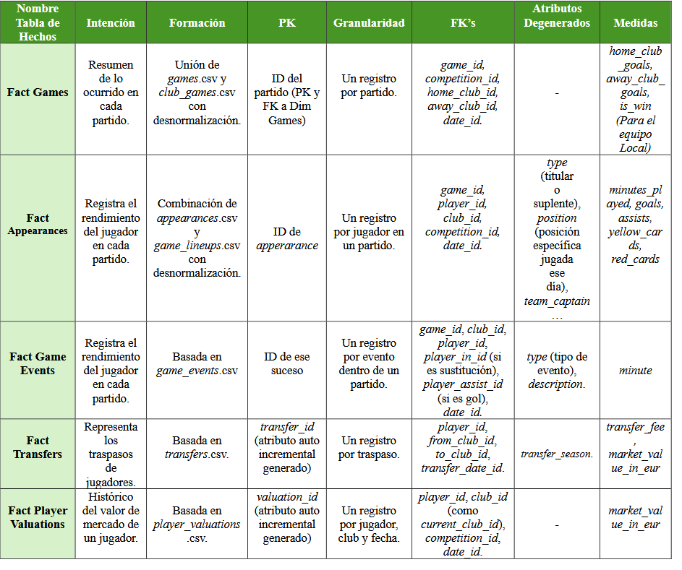
DISEÑO DW (MODELADO)
Dimensión Players.
(Basada en players.csv)
Dimensión Clubs.
(Basada en clubs.csv)
Dimensión Competitions.
(Basada en competitions.csv)
Dimensión Games.
(Basada en games.csv)
Dimensión Date.
(Tabla generada)
07

Slide 8
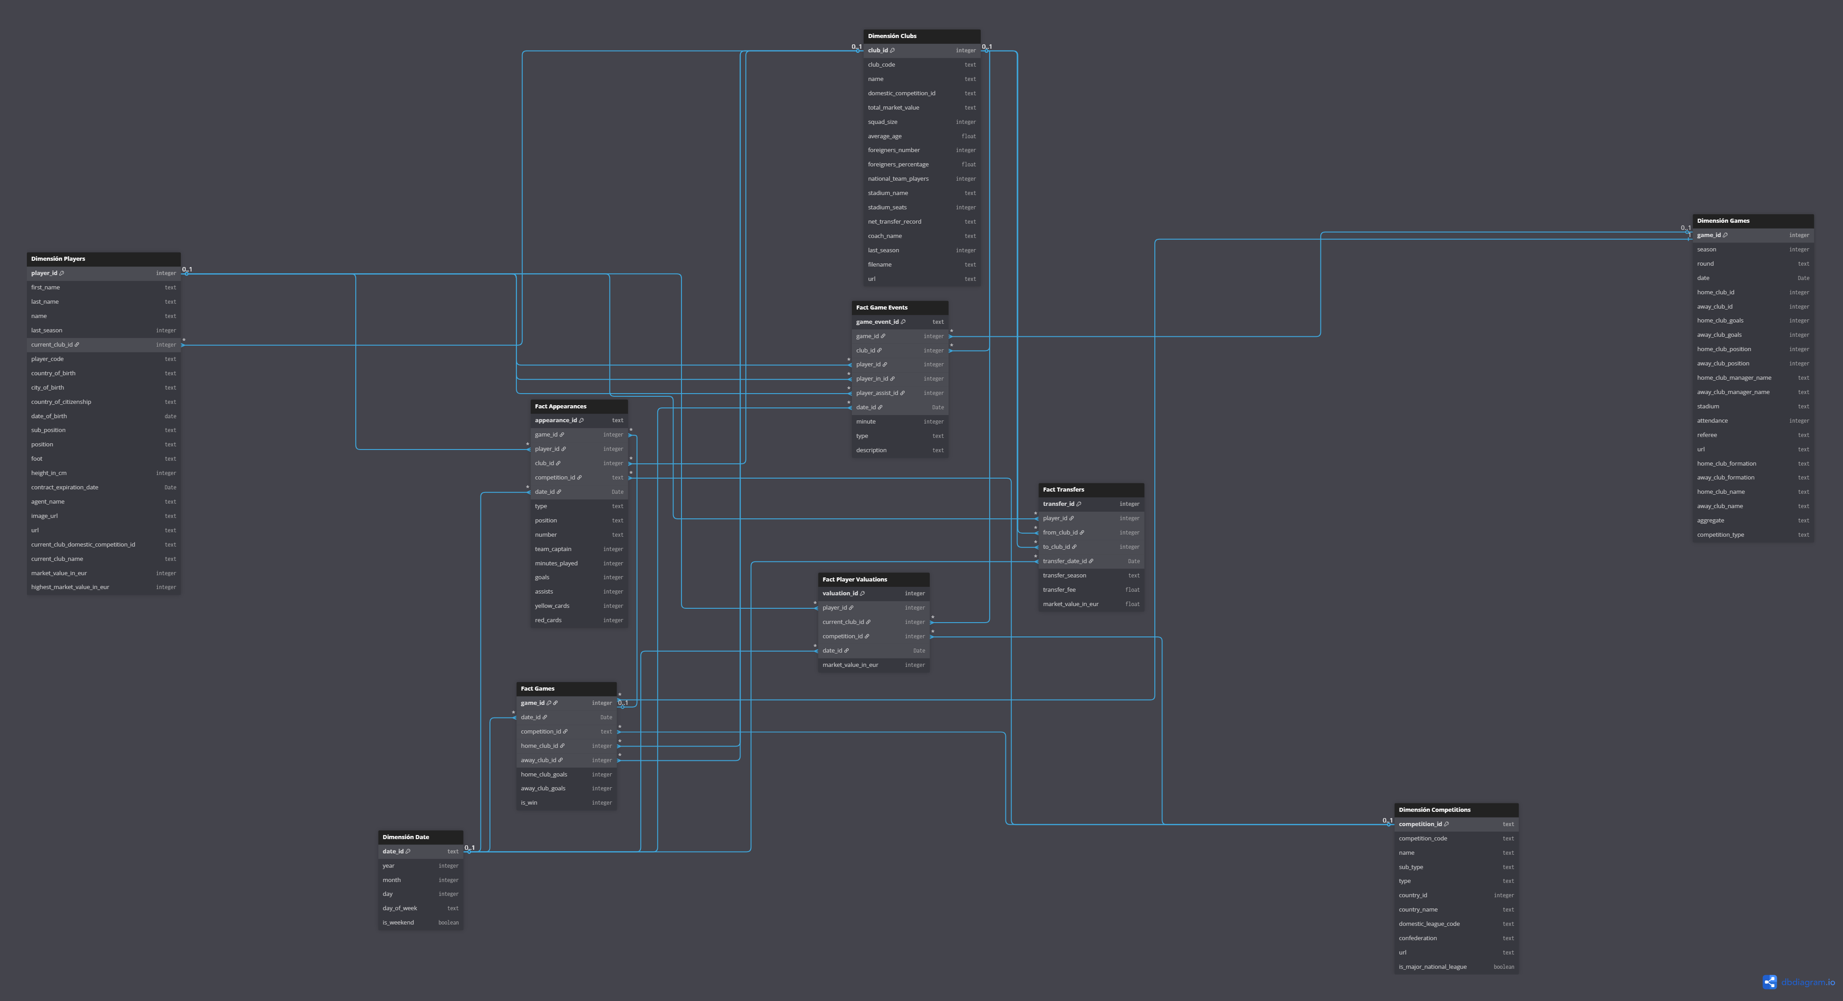
08

Slide 9
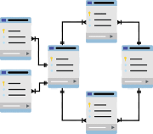


PROCESAMIENTO DE DATOS
ddl_dwh_schema.sql
09
Notes:
Palabras clave: Definición del esquema de la base de datos denominado ddl_dwh_schema.sql PostgreSQL.
De manera paralela, se realizó el diseño y codificación del pipeline ETL utilizando el lenguaje Python.

Slide 10
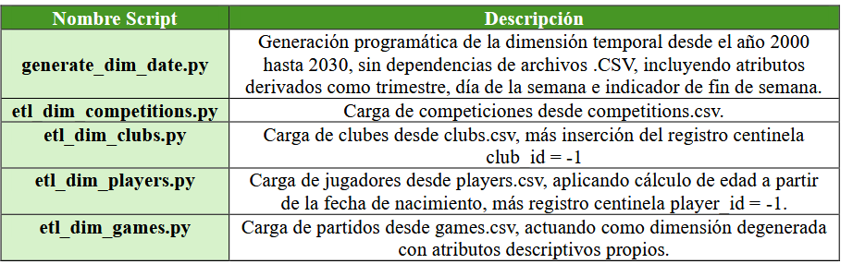
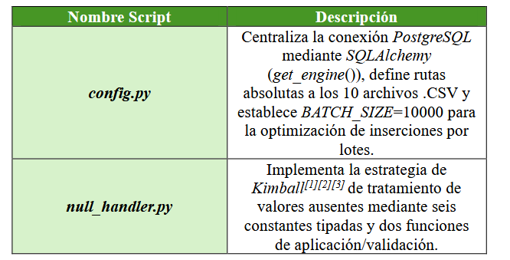
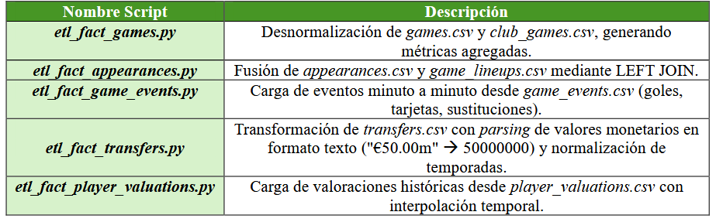
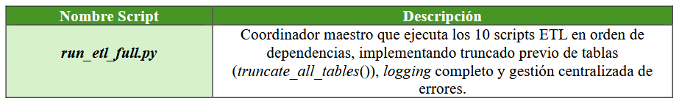
ARQUITECTURA MODULAR DEL SISTEMA ETL
10

Slide 11
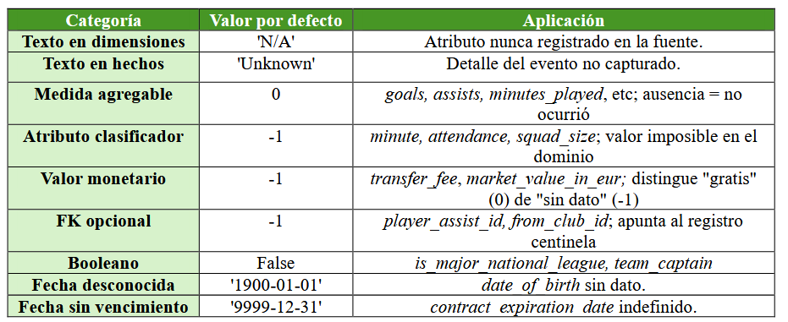
ESTRTAEGIA DE TRATAMIENTO DE NULLS
Dim_clubs: club_id = 1, club_name = ‘Desconocido’
Dim_players: player_id = -1, player_name = ‘Desconocido’
11
Notes:
Palabra Clave: Registros Centinelas.

Slide 12
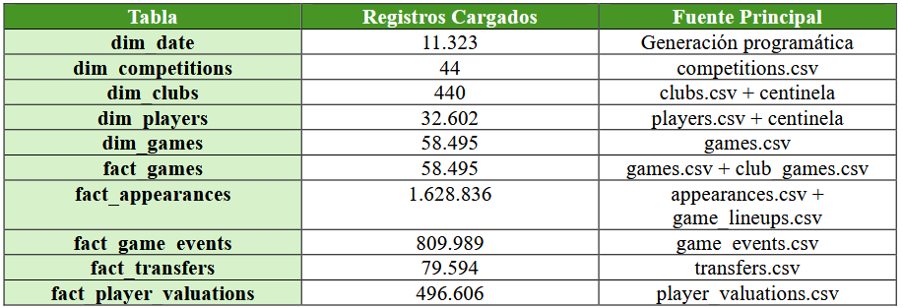
PROCESO DE CARGA Y RESULTADOS CUANTITATIVOS
Registros Originales del Dataset : Más de 5’7 Millones.
Registros Cargados en la Fase Load del ETL: 3.176.424.
12
Notes:
Palabra Clave: RESULTADO, FRENTE

Slide 13
RESULTADOS
03
Consultas OLAP.
13

Slide 14
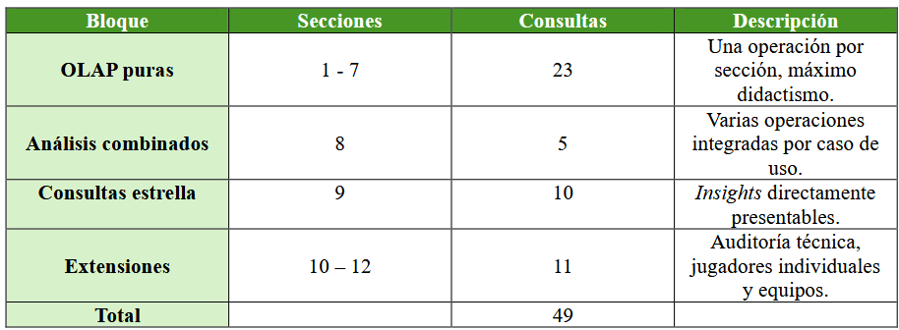
ESTRUCTURA DEL CORPUS DE CONSULTAS
14

Slide 15
INSIGHTS
04
Visualización y
Minería de Datos.
15

Slide 16
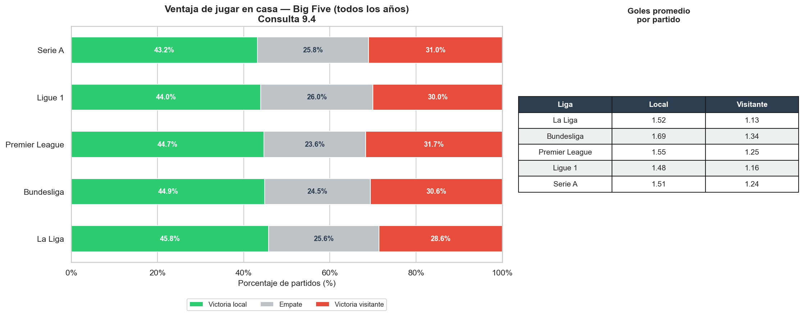
16

Slide 17
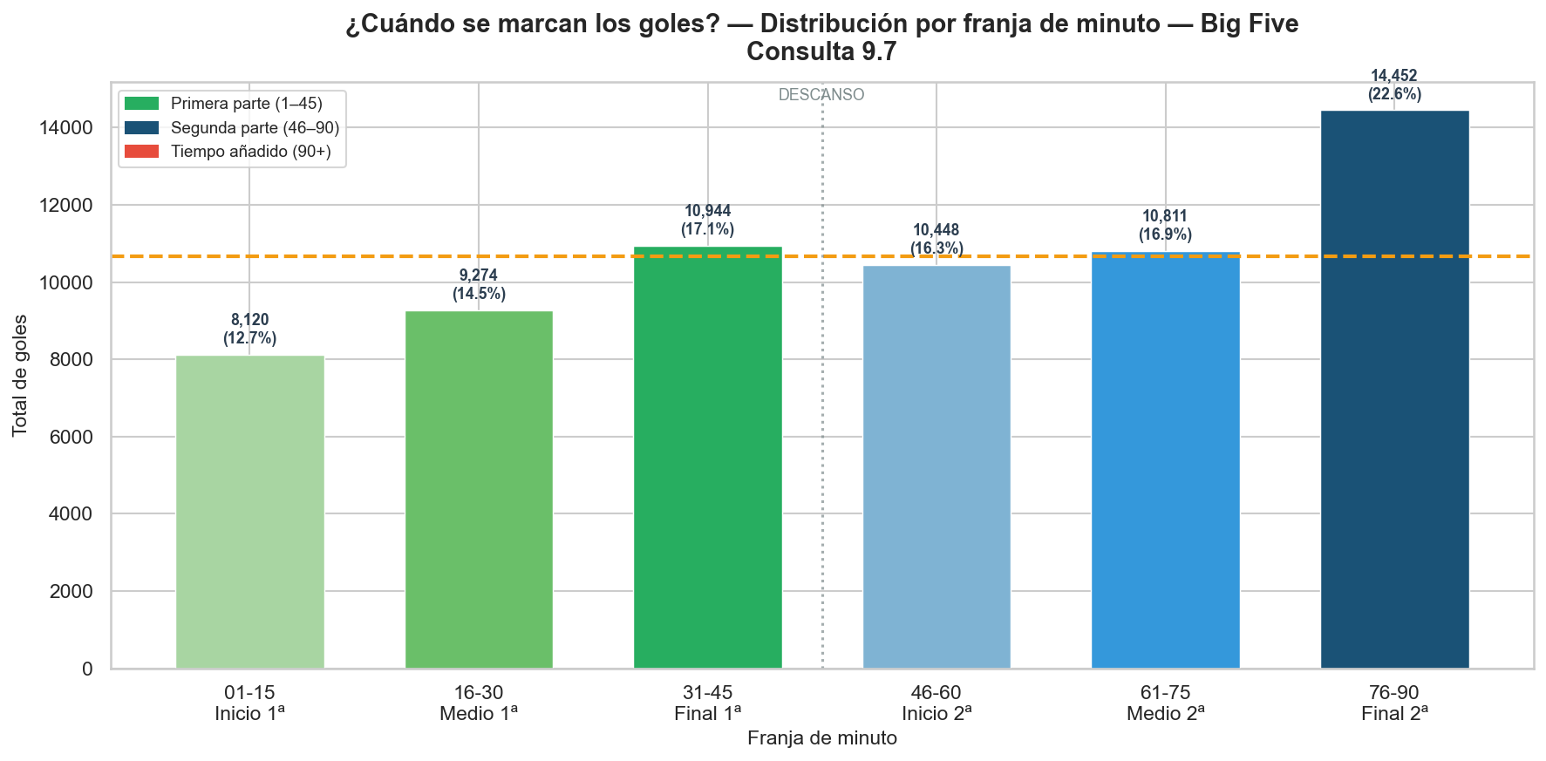
17

Slide 18
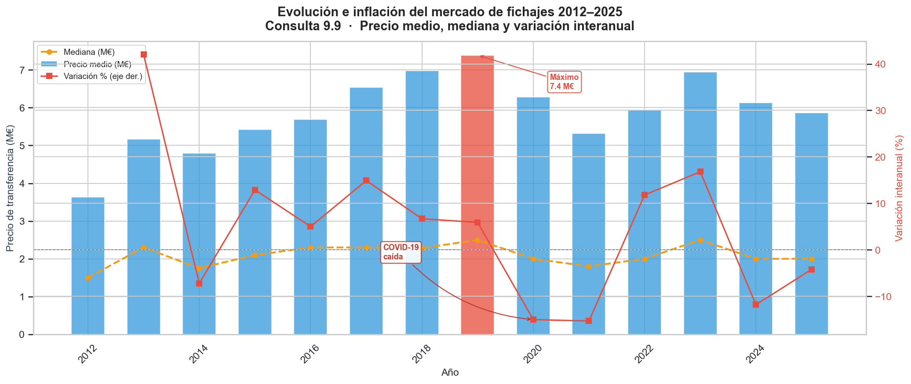
18

Slide 19
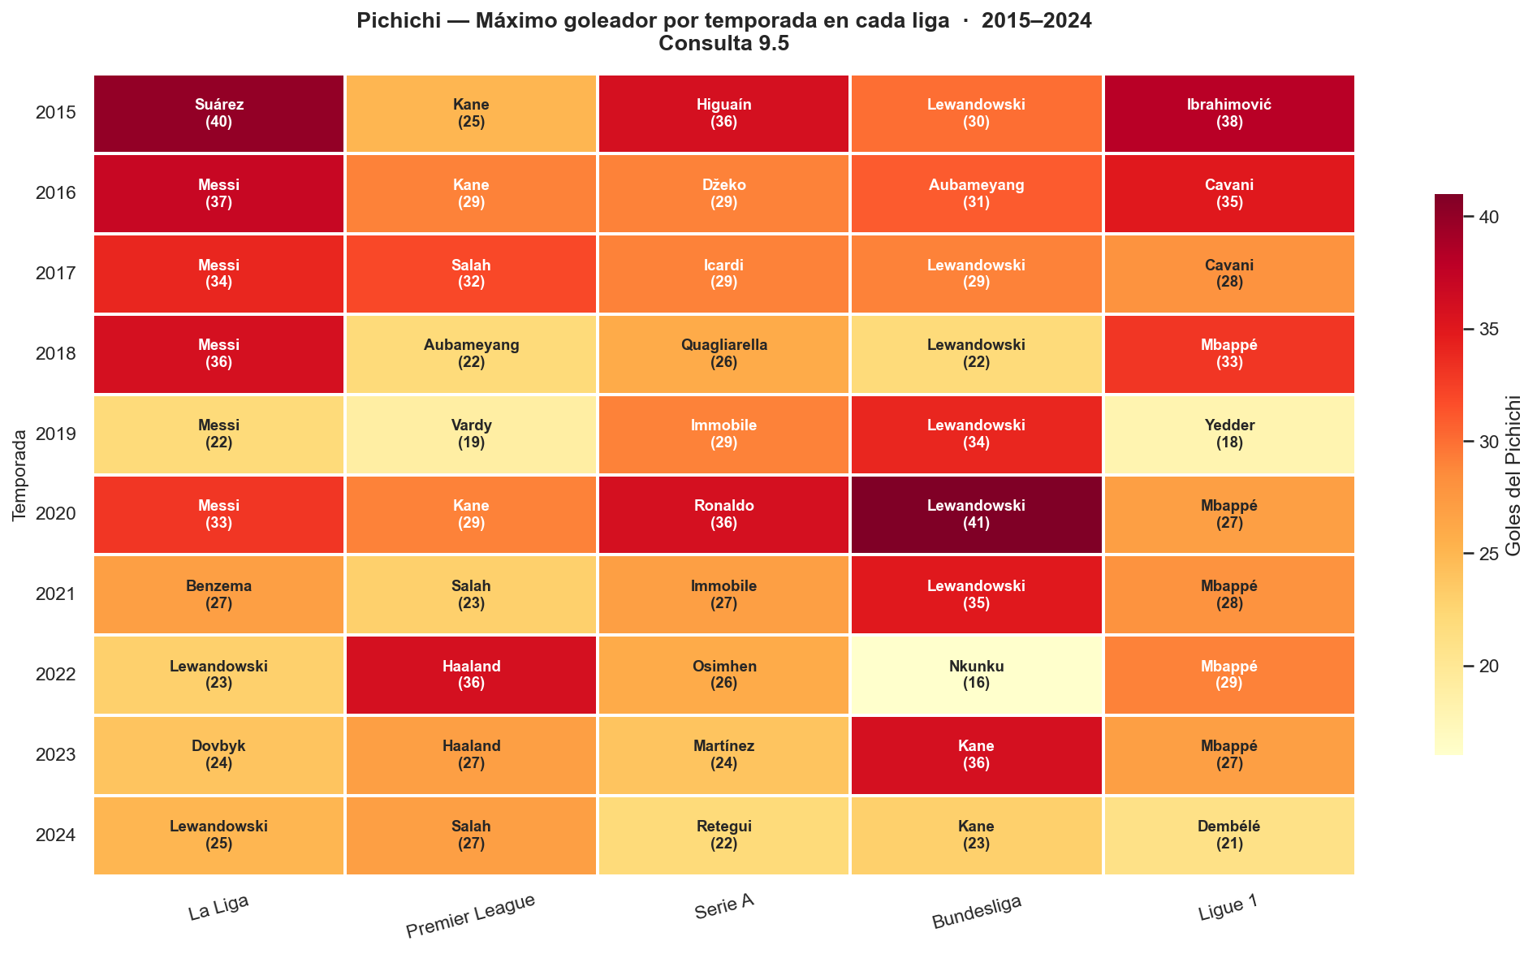
19

Slide 20
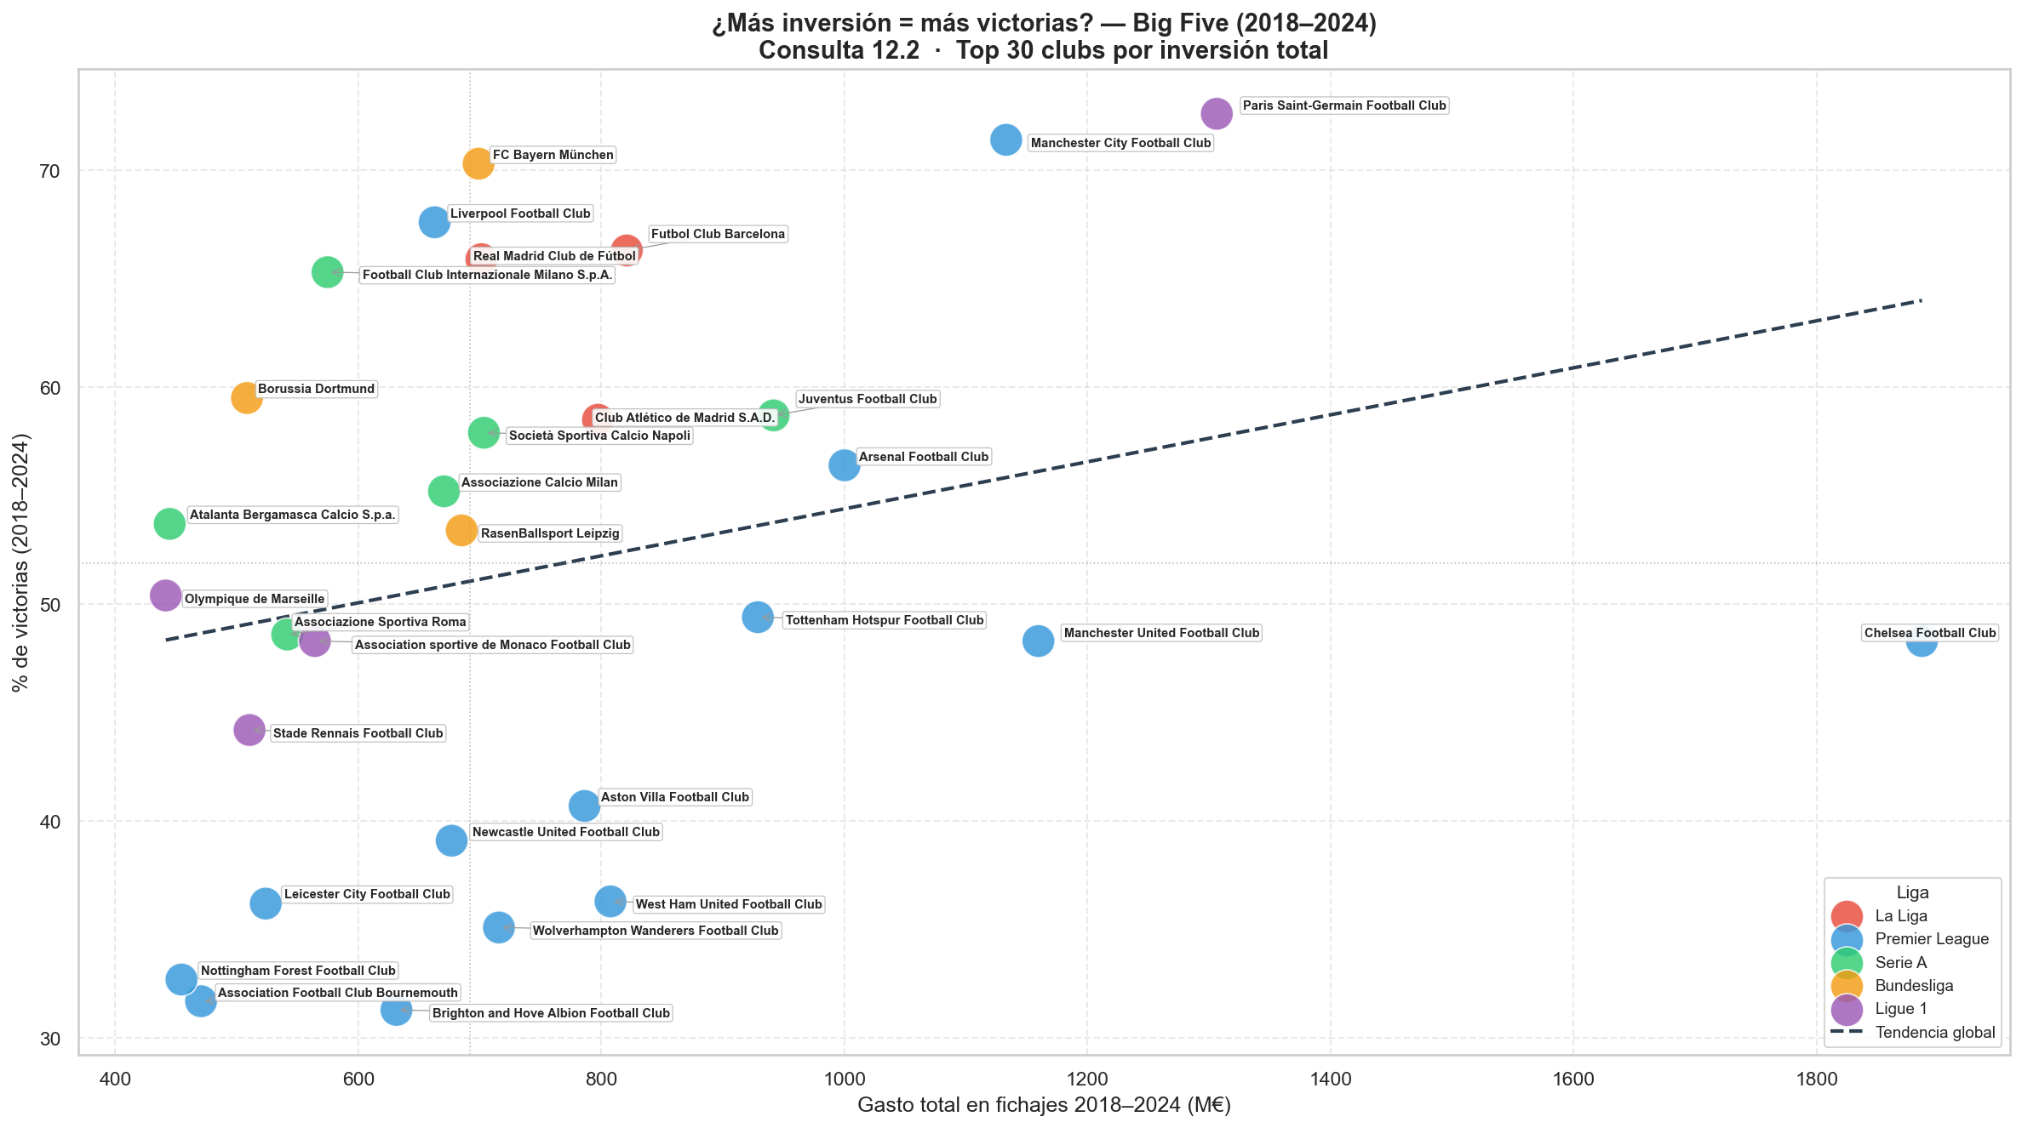
20

Slide 21
CONCLUSIONES
05
Conclusiones.
21

Slide 22


22
Notes:
Palabras clave:
DW, ETL, OLAP y INSIGHTS.

Slide 23



